Slide 1

中考复习专题 数与式
天津市梧桐中学
赵丽华

Slide 2

第一单元 数与式
第1讲 实数
第2讲 整式
第3讲 分式
第4讲 二次根式

Slide 3

┃ 实数的有关概念
中考复习专题
第一讲：实数
教材链接：七（上）第一章有理数、七（下）第六章实数

Slide 4
思维导图
按定义分
数轴比较法
实数的分类
按大小分
绝对值比较法
实数的大小比较
差值比较法
作商比较法
数轴
平方比较法
相反数
实数
实数的相关概念
绝对数
平方根、算术平
方根、立方根
倒数
表示形式：ax10^{n}
运算法则
科学记数法
a和n的确定
实数的运算
四则运算
混合运算顺序

Slide 5
考点特训营
课标要求
理解有理数的意义，能用数轴上的点表示有理数，能比较有理数的大小；
了解无理数和实数的概念，知道实数与数轴上的点一一对应，能求实数的相反数与绝对值；
借助数轴理解相反数和绝对值的意义，掌握求有理数的相反数与绝对值的方法，知道|a|的含义；
会用科学记数法表示数；
了解平方根、算术平方根、立方根的概念．会用根号表示数的平方根、算术平方根、立方根，会用平方运算求百以内整数的平方根；
掌握有理数的加、减、乘、除、乘方及简单的混合运算(以三步以内为主)；能运用有理数的运算解决简单的问题．
能用有理数估计一个无理数的大致范围．

Slide 6
考点精讲
考点1 实数的分类
整数
分数
有理数
有限小数或无限循环小数
按定义分
实数的分类
无理数
无限不循环小数

Slide 7
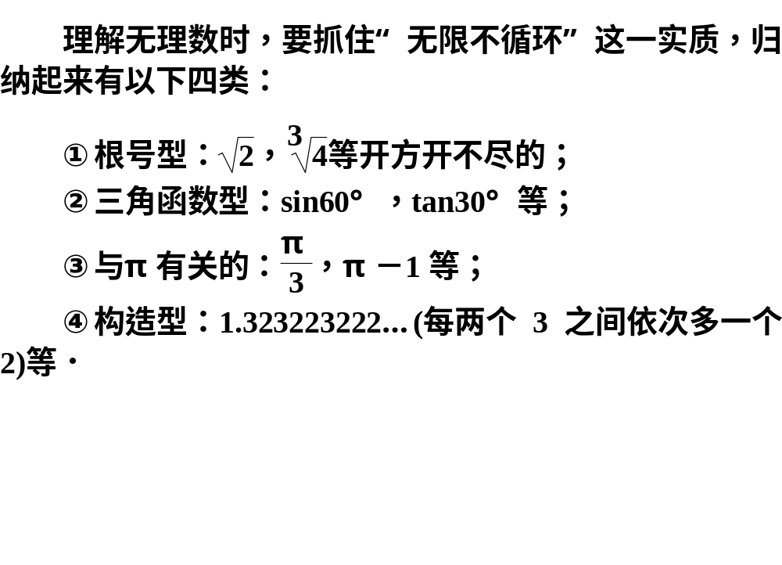
考点精讲

Slide 8
考点精讲
考点1 实数的分类
整数
分数
有理数
有限小数或无限循环小数
按定义分
实数的分类
无理数
无限不循环小数
正数
______
按大小分
注： 0既不是正数，也不是负数；常用正负数表示两种具有相反意义的量
0
负数

Slide 9
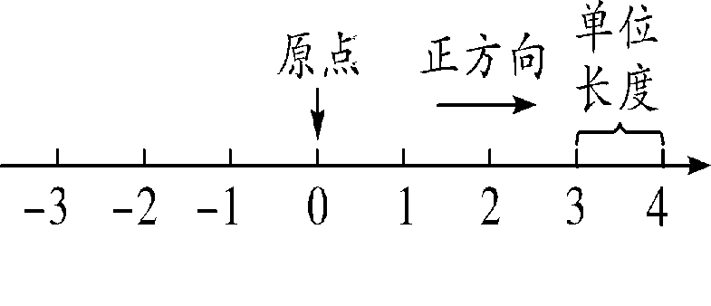
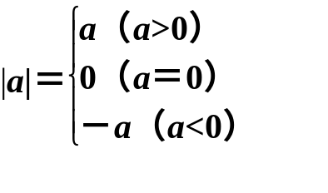


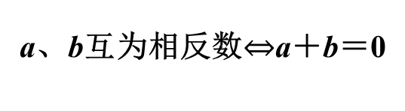
考点精讲
第1课时┃ 考点聚焦
考点2 实数的有关概念
名称 | 定义 | 性质
数轴
相反数
倒数
绝对值
数轴上的点与实数一一对应
a的相反数是-a,
a、b互为相反数a＋b＝0
$a的倒数是\frac{1}{a}$($a≠0$)
$$a与b互为倒数\underset{⇔}{}ab=1$$
数轴上表示数a的点与原点的距离，记作|a|

Slide 10




考点精讲
相反数等于本身的数是( )
0
$$−a−b$$
$a+b$的相反数是( )
$$b−a$$
$a−b$的相反数是( )
1或－1
倒数等于本身的数是( )
绝对值等于本身的数是( )
非负数

Slide 11
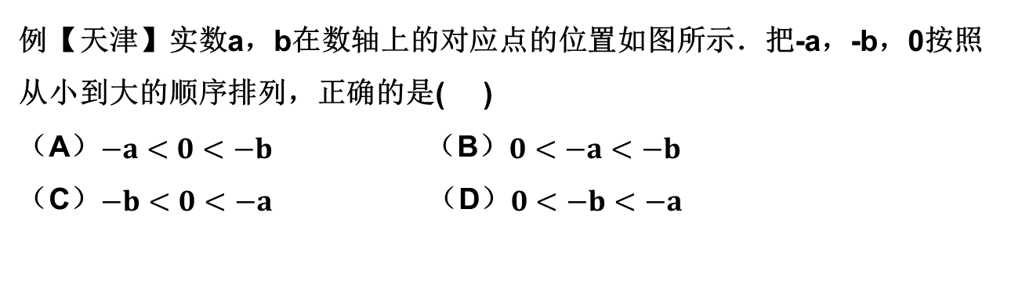
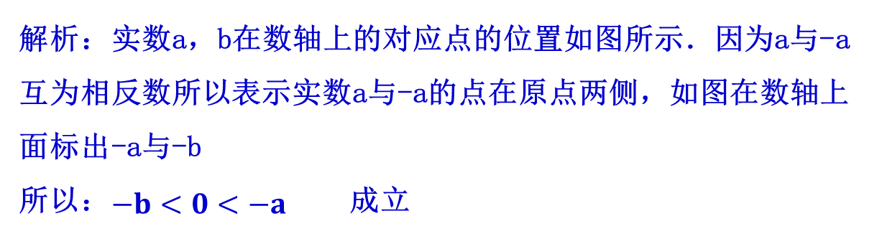
直击天津中考
例【天津】实数a，b在数轴上的对应点的位置如图所示．把-a，-b，0按照从小到大的顺序排列，正确的是( )
（A）$−a<0<−b$ （B）$0<−a<−b$
（C）$−b<0<−a$ （D）$0<−b<−a$
解析：实数a，b在数轴上的对应点的位置如图所示．因为a与-a互为相反数所以表示实数a与-a的点在原点两侧，如图在数轴上面标出-a与-b
所以：$−b<0<−a$ 成立
-b -a
a o b

Slide 12
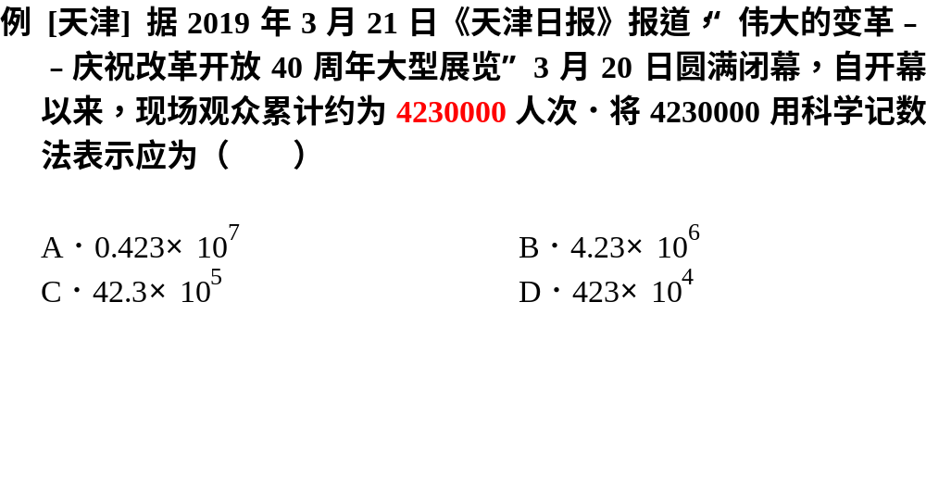
考点精讲
科学记数法
把一个较大或者较小的数写成________的形式叫科学记数法．
(其中1≤|a|<10.n为整数)，
a×10^{n}

Slide 13


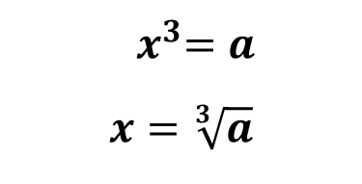
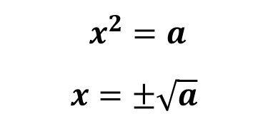
考点精讲
考点3 数的开方
 | a （a≥0） | a (a＜0） | 性质
平方根 |  | 无 | 0的平方根是______
算术平方根 |  | 无 | 0的算术平方根是_______； 算术平方根是它本身的是
立方根 |  |  | 0的立方根是_______；立方根是它本身的是______
$$x^{2}=a$$
$$x=±\sqrt{a}$$
0
0
0，1
0
$${ x}^{3}=a$$
$$x=\sqrt[3]{a}$$
0，±1

Slide 14
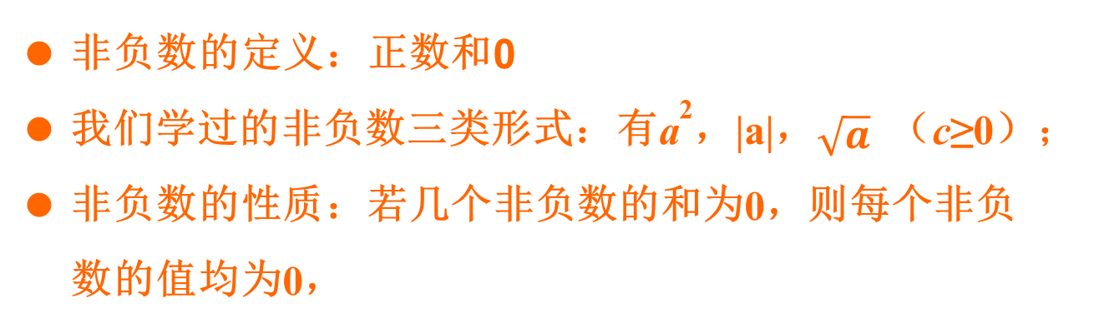
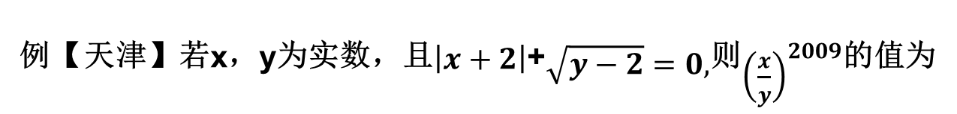
直击天津中考
第2课时┃ 中考探究
非负数的定义：正数和0
我们学过的非负数三类形式：有a²，|a|，$\sqrt{a}$（c≥0）；
非负数的性质：若几个非负数的和为0，则每个非负数的值均为0，
例【天津】若x，y为实数，且$\left|x+2\right|$+$\sqrt{y−2}=0,$则${\left(\frac{x}{y}\right)}^{2009}$的值为

Slide 15
考点精讲
考点4 比较实数大小的方法
数轴比较法：数轴上两个点表示的数，右边的总比左边的大
绝对值比较法：正数＞0＞负数；
两个负数比较大小，绝对值大的反而小
实数的大小比较
a －b>0⇔a>b
求差比较法
a－b＝0⇔a＝b
a－b<0⇔a＜b
平方比较法：a²>b²⇒a>b（a>0，b>0）（主要应用于二次根式估值及含有根式的数的大小比较）
求商比较法、特值法等

Slide 16
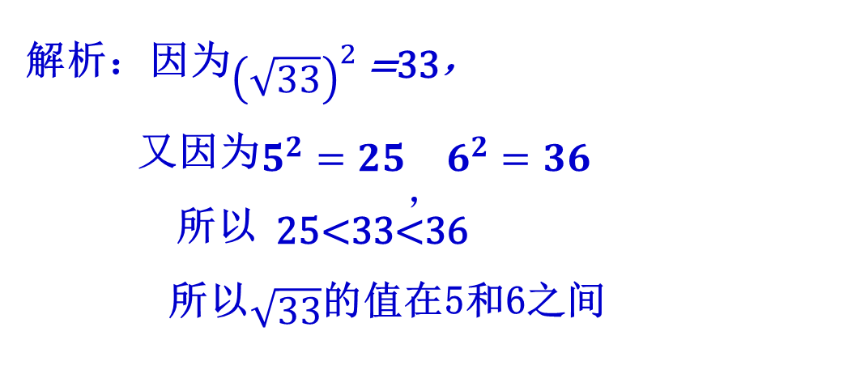
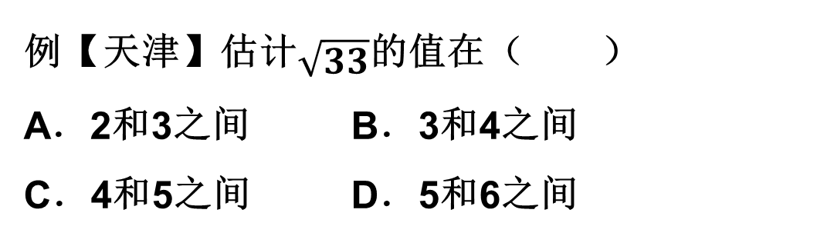
直击天津中考
第2课时┃ 中考探究
例【天津】估计$\sqrt{33}$的值在（ ）
A．2和3之间 B．3和4之间
C．4和5之间 D．5和6之间
解析：因为${\left(\sqrt{33}\right)}^{2}$=33，
又因为$5^{2}=25，6^{2}=36$
所以 25<33<36
所以$\sqrt{33}$的值在5和6之间

Slide 17
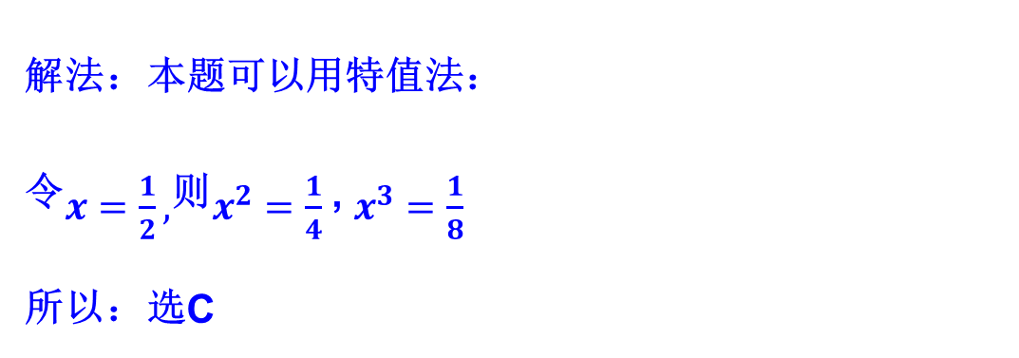
直击天津中考
例【天津】若0＜x＜1，则x，x²，x³的大小关系是
（A）x＜x²＜x³ （B）x＜x³＜x² （C）x³＜x²＜x （D）x²＜x³＜x
解法：本题可以用特值法：
令$x=\frac{1}{2},$则$x^{2}=\frac{1}{4}$ , $x^{3}=\frac{1}{8}$
所以：选C
你也可以试试作差法，求商法

Slide 18
考点精讲
第2课时┃ 考点聚焦
考点5 实数的运算
 | 内容
运算范围 | 在实数范围内，加、减、乘、除(除数不为零)、乘方都可以进行，但开方运算不一定能进行，正实数和零总能进行开方运算，而负实数只能开奇次方，不能开偶次方
运算性质 | 有理数的一切运算性质及运算律都适用于实数运算 加法交换律、加法结合律、乘法交换律、乘法结合律、乘法对加法的分配律
运算顺序 | 先算乘方、开方，再算乘除，最后算加减，有括号的要先算括号内的.

Slide 19
┃ 实数的有关概念
中考复习专题
第二讲：整式
教材链接：七（上）第二章整式的加减、
八（上）第十四章整式的乘法与因式分解

Slide 20
思维导图
加减
运算
合并同类项
单项式
去括号法则
多项式
同底数幂相乘
整式
整式及其
相关概念
幂的
运算
同底数幂相除
同类项
整式
幂的乘方
整式
的运算
积的乘方
单项式乘单项式
提公因式法
基本
方法
乘法
运算
单项式乘多项式
公式法
多项式乘多项式
一提
因式分解
一般
步骤
乘法公式
二套
三检查

Slide 21
课标要求
考点特训营
借助现实情境了解代数式，进一步理解用字母表示数的意义；
能分析具体问题中的简单数量关系，并用代数式表示；
理解整式的概念，掌握合并同类项和去括号的法则，能进行简单的整式加法和减法运算；能进行简单的整式乘法运算；
了解整数指数幂的意义和基本性质；
能推导乘法公式；了解公式的几何背景，并能利用公式进行简单计算；
能用提公因式法、公式法(直接利用公式不超过二次)进行因式分解(指数是正整数)．

Slide 22
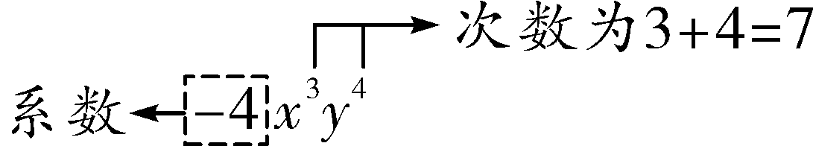
考点精讲
考点1 整式的概念
单项式：1.系数：2.次数：
整式
单项式和多项式统称为整式
多项式：1.项：2.次数：
2xy³＋ x²y

Slide 23


考点精讲
第3课时┃ 考点聚焦
考点2 同类项、合并同类项
名称 | 概念 | 防错提醒
同类项 | 所含字母________，并且相同字母的指数也分别________的项叫做同类项，几个常数项也是同类项 | 同类项与系数无关，也与字母的排列顺序无关，如
合并同类项 | 把多项式中的同类项合并成一项叫做合并同类项， | 只有同类项才能合并，
相同
相同
－7xy与yx是同类项
所得项的系数是合并前各同类项的系数的和，且字母部分不变
$$−7xy+xy=\left(−7+1\right)xy=−6xy$$

Slide 24
考点精讲
第3课时┃ 考点聚焦
考点3 整式的运算
类别 |  | 法则
整式 的加 减 |  | 整式的加减实质就是____________．
幂 | 同底数幂相乘 | a^{m}·a^{n}＝________(m，n都是整数)
的 | 幂的乘方 | (a^{m})^{n}＝________(m，n都是整数)
运 | 积的乘方 | (ab)^{n}＝________(n为整数)
算 | 同底数幂相除 | a^{m}÷a^{n}＝________(a≠0，m、n都为整数)
合并同类项
a^{m＋n}
a^{mn}
a^{n}b^{n}
a^{m－n}

Slide 25
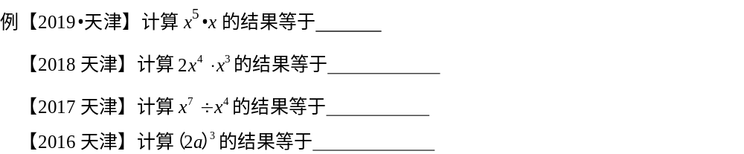
直击天津中考
第3课时┃ 中考探究

Slide 26
考点精讲
整式混合运算的顺序：
先算乘方，再算乘除，最后算加减
单项式乘单项式：
2a²·2a³＝（2×2）·a^{2＋3}＝4a⁵
整式运算
单项式乘多项式：
m(a+b)＝ma+mb
多项式乘多项式：
乘法运算
(m+n)(a+b)＝ma+mb+na+nb
(a＋b)(a－b)＝a²－b²
乘法公式
平方差公式：_______________________
完全平方公式：________________________
(a±b)²＝a²±2ab＋b²

Slide 27
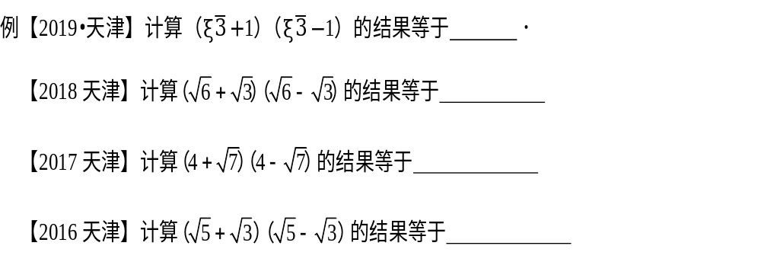
直击天津中考

Slide 28


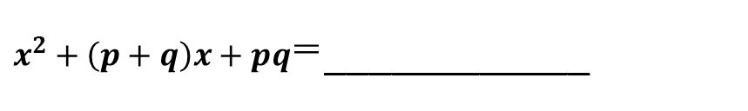
考点精讲
考点5 因式分解
1.把一个多项式化为几个整式积的形式
2.必须分解到每一个多项式都不能再分解为止
因式分解
目的
m(a＋b＋c)
提公因式法
ma＋mb＋mc＝____________
基本方法
公式法
(x+p)(x+q)
十字相乘法
$x^{2}+\left(p+q\right)x+pq$＝____________
【提示】因式分解 整式乘法
逆运算

Slide 29
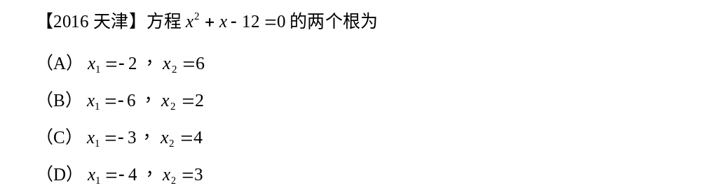
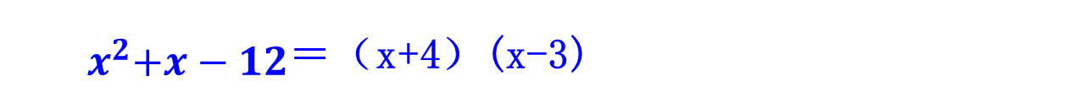
直击天津中考
解析：
${ x}^{2}+x−12$＝（x+4）(x-3)

Slide 30
┃ 实数的有关概念
中考复习专题
第三讲：分式
教材链接：八（上）第十五章分式

Slide 31
思维导图
加减运算
运算
乘除运算
有关概念
分式
性质
分式化简求值的一般步骤

Slide 32
课标要求
 了解分式和最简分式的概念；
 能利用分式的基本性质进行约分和通分；
 能进行简单的分式加、减、乘、除法运算．

Slide 33



考点精讲
第4课时┃ 考点聚焦
考点1 分式的概念
 | 定义 | 形如________(A、B是整式，且B中含有字母，B≠0)的式子叫做分式
分式的概念 | 有意义的 条件
 | 值为零的 条件
B$≠0$
A=0且B$≠0$

Slide 34
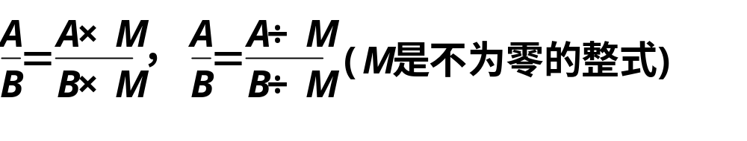
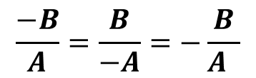
考点精讲
第4课时┃ 考点聚焦
考点2 分式的基本性质
分式的基 本性质
分式变号法则
约分
通分
$$\frac{−B}{A}=\frac{B}{−A}=−\frac{B}{A }$$
把分式的分子与分母中的公因式约去，
叫做分式的 约分
利用分式的基本性质，把分子和分母同时乘适当的整式，不改变分式的值．把异分母化成同分母的分式，这样的分式变形叫做分式的通分

Slide 35
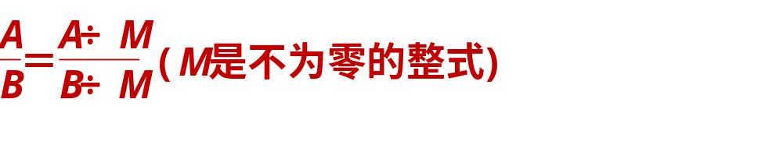
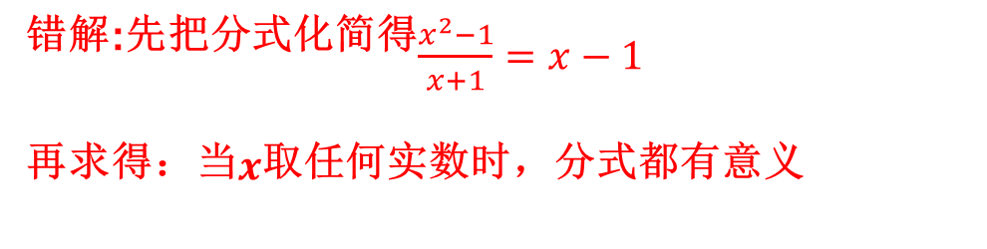
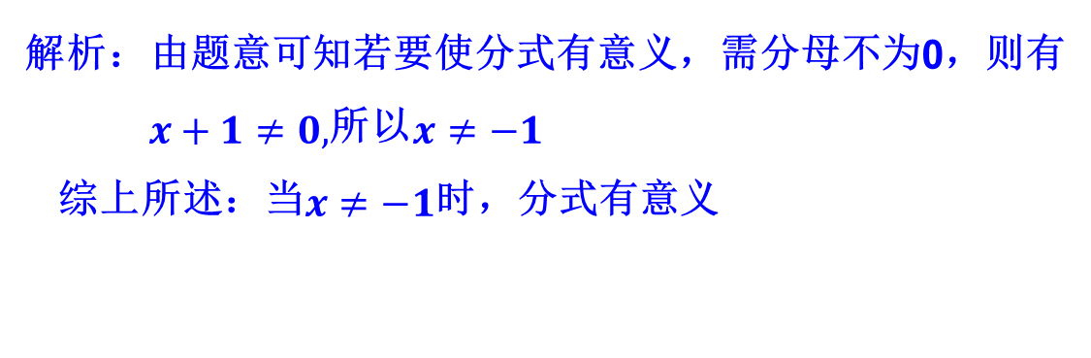
直击天津中考
第4课时┃ 中考探究
错解:先把分式化简得$\frac{x^{2}−1}{x+1}=x−1$
再求得：当$x$取任何实数时，分式都有意义
解析：由题意可知若要使分式有意义，需分母不为0，则有
$x+1≠0,$所以$x≠−1$
综上所述：当$x≠−1$时，分式有意义

Slide 36
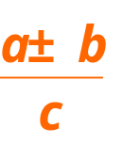
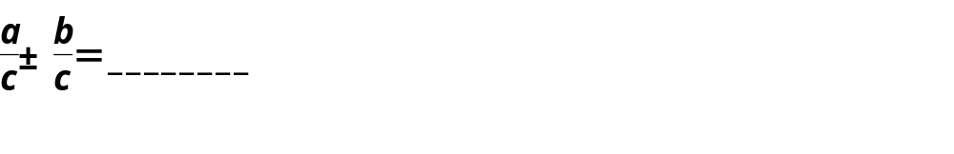


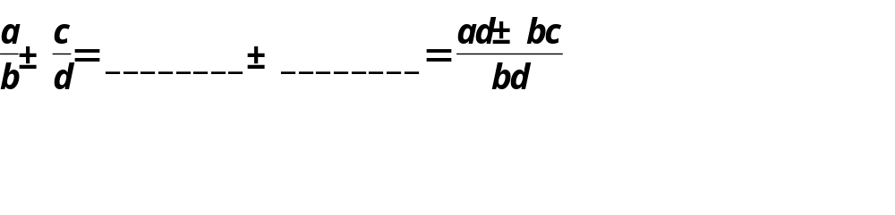

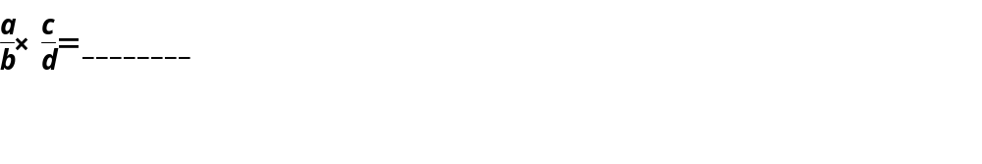


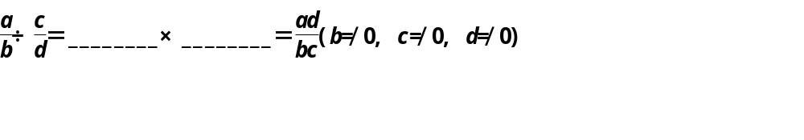
考点精讲
第4课时┃ 考点聚焦
考点3 分式的运算
分 式 | 同分母分式相加减
的 加 减 | 异分母分式相加减
分 式 | 乘法法则
的 乘 除 | 除法法则

Slide 37

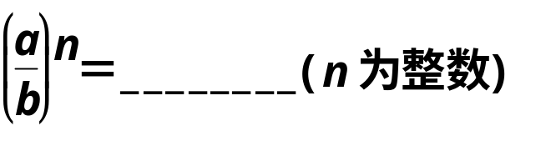
考点精讲
第4课时┃ 考点聚焦
分 式 | 法则 | 分式乘方是把分子、分母各自乘方
的 乘 方 | 公 式
分式的混合运算 | 法 则 | 在分式的混合运算中，应先算乘方，再将除法化为乘法， 进行约分化简，最后进行加减运算，有括号先算括号里面的 分式运算的结果要化成最简分式

Slide 38
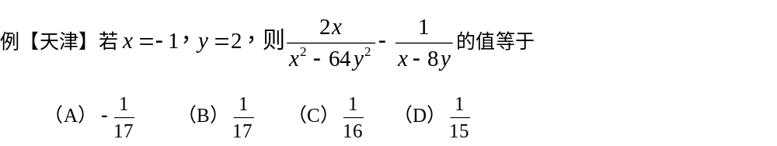
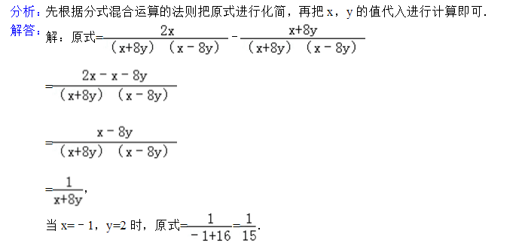
直击天津中考
第4课时┃ 中考探究

Slide 39
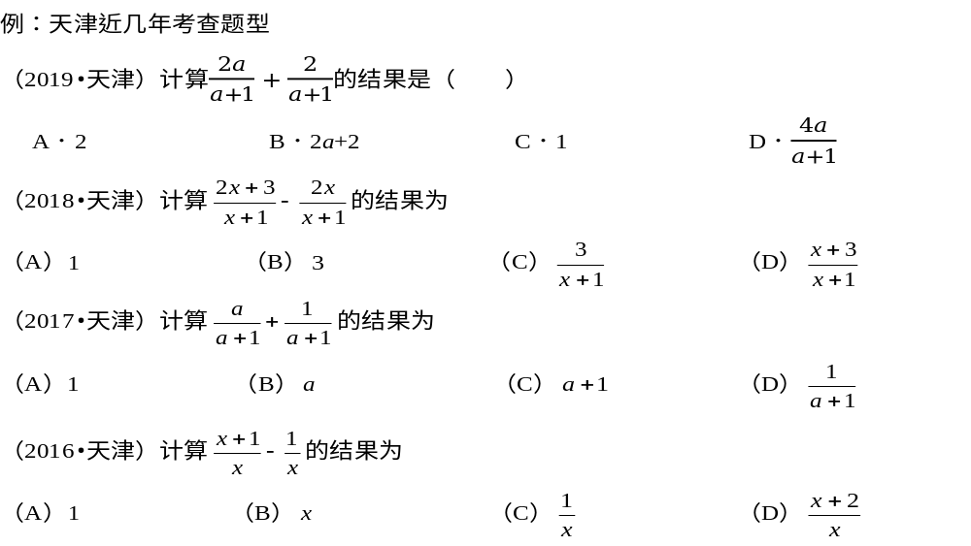
直击天津中考

Slide 40
┃ 实数的有关概念
中考复习专题
第四讲：二次根式
教材链接：八（下）第十六章二次根式

Slide 41
思维导图
加减
二次根式的定义
运算
乘法
同类二次根式
概念
除法
二次根式有意义的条件
二次根式
1先对根式平方
最简二次根式
2.找出平方后所得数字相
邻的两个开得尽方的整数
估值
3.对以上两个整数开方
性质
4.确定这个二次根式
的值在这两个整数之间

Slide 42
课标要求
考点特训营
 了解二次根式、最简二次根式的概念；
 了解二次根式(根号下仅限于数)加、减、乘、除运算法则，会用它们进行有关的简单四则运算；

Slide 43
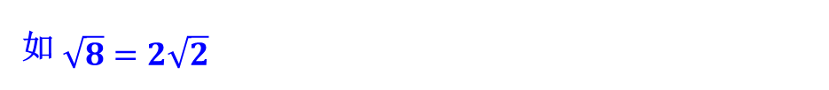
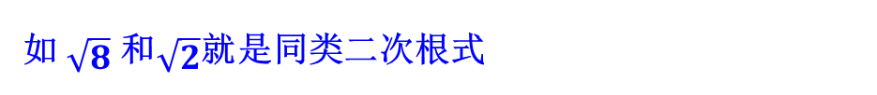
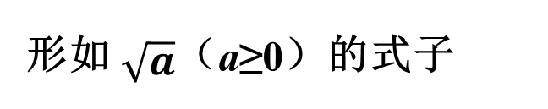
考点精讲
考点1 二次根式的有关概念
形如 $\sqrt{a}$（a≥0）的式子
二次根式的定义：
二次根式有意义的条件：________________________
被开方数大于或等于零
二次根式的有关概念
最简二次根式：同时满足两个条件
分母
1.被开方数中不含 ，且分母中不含根式
2.被开方数中不含能 的因数或因式
开得尽方
如 $\sqrt{8}$ $=2\sqrt{2}$
同类二次根式：
二次根式化成最简二次根式后，被开方数相同的二次根式，
如 $\sqrt{8}$ 和$\sqrt{2}$就是同类二次根式

Slide 44
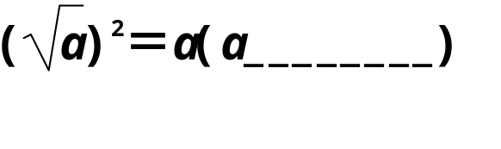
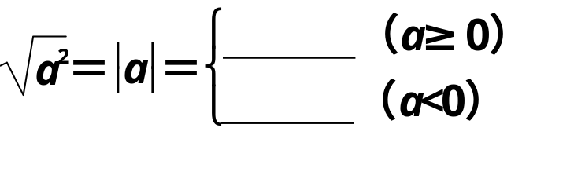
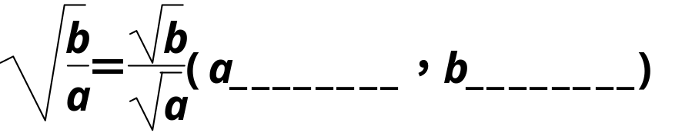
考点精讲
第5课时┃ 考点聚焦
考点2 二次根式的性质
二次 根式 的性 质
a
≥0
－a
≥0
≥0
>0
≥0

Slide 45

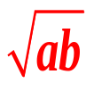


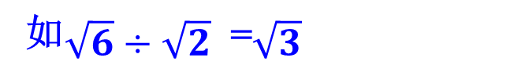
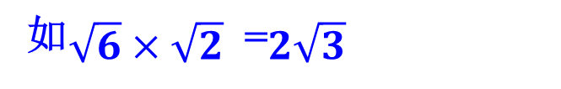
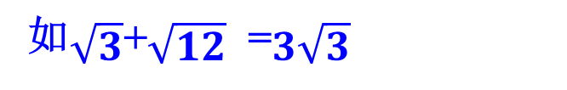
考点精讲
考点3 二次根式的运算
加减运算：先将二次根式化成最简二次根式，再将被开方数_________的二次根式进行合并，
相同
如$\sqrt{3}$+$\sqrt{12}$ =$3\sqrt{3}$
二次根式的运算
乘法： ＝ （a≥0，b≥0），
如$\sqrt{6}×\sqrt{2}$ =$2\sqrt{3}$
除法： ＝ （a≥0，b＞0），
如$\sqrt{6}÷\sqrt{2}$ =$\sqrt{3}$

Slide 46
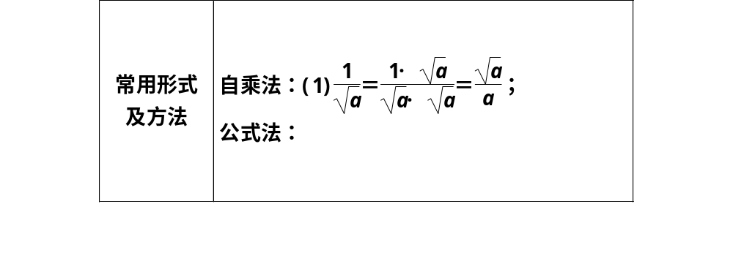
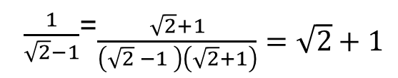
考点精讲
第5课时┃ 考点聚焦
考点4： 把分母中的根号化去
$\frac{1}{\sqrt{2}−1}$=$\frac{\sqrt{2}+1}{\left(\sqrt{2} −1 \right)\left(\sqrt{2}+1\right)}=\sqrt{2}+1$

Slide 47
直击天津中考
第5课时┃ 中考探究

Slide 48
中考复习专题 方程与不等式
天津市梧桐中学
赵丽华

Slide 49
第二单元 方程（组）与不等式（组）
目 录
第1讲 一次方程（组）及其应用
第2讲 一元二次方程及其应用
第3讲 分式方程及其应用
第4讲 一元一次不等式（组）及其的应用

Slide 50
┃ 实数的有关概念
中考复习专题
一次方程（组）及其应用
教材链接：七（上）第三章一元一次方程
七（下）第八章二元一次方程组

Slide 51
思维导图
1.去分母
等式的性质及在
解方程中的应用
2.去括号
一次方程（组）的解法
一元一次
方程的解法
3.移项
4.合并同类项
一次方程（组）
及其应用
5.系数化为1
1.代入消元法
二元一次方
程组的解法
实际应用
2.加减消元法
一般解题步骤（审、
设、列、解、验、答）

Slide 52
考点精讲
课标要求
课标要求
掌握等式的基本性质；
能解一元一次方程；掌握代入消元法和加减消元法，能解二元一次方程组；
能根据具体问题中的数量关系列出方程，体会方程是刻画现实世界数量关系的有效模型；
能利用一次方程解决实际应用问题，并能根据具体问题的实际意义，检验方程的解是否合理．

Slide 53
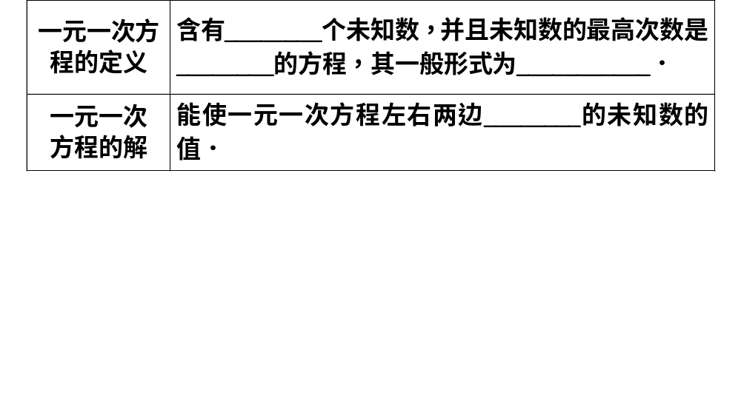

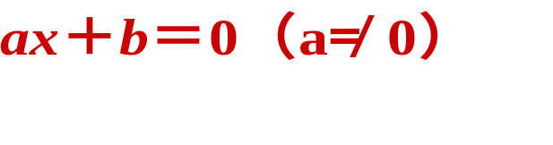

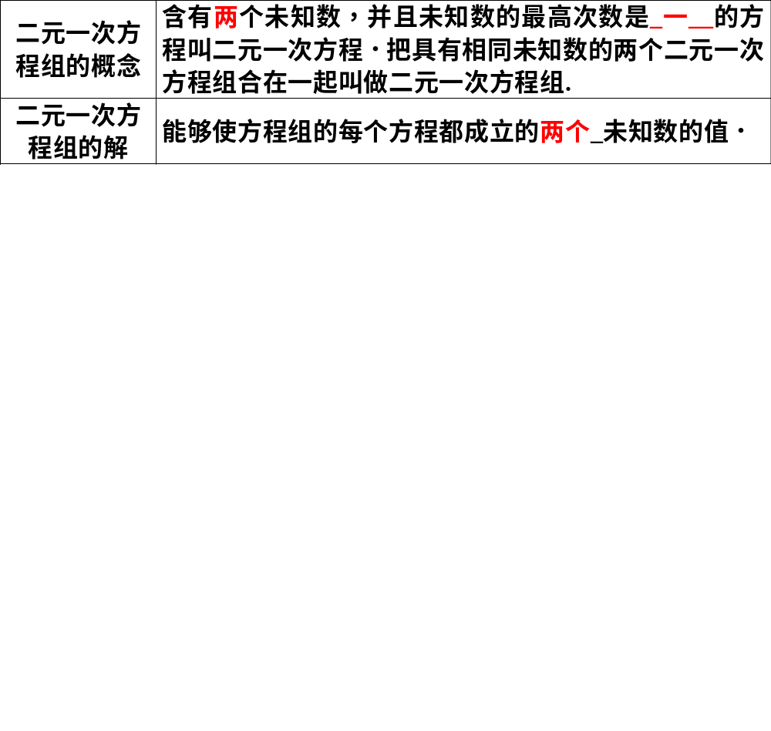
第6讲 │ 考点随堂练
考点精讲
考点1 一元一次方程（组）概念
·新课标

Slide 54

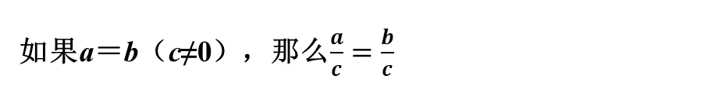
考点精讲
考点2 等式的基本性质
性质1：
如果a＝b，那么a±c＝$b±c$
如果a＝b，那么ac＝bc
等式的基本性质
性质2
如果a＝b（c≠0），那么$\frac{a}{c}=\frac{b}{c}$

Slide 55
考点精讲
考点23 一次方程（组）及其解法
1.去分母；（等式性质2）
2.去括号；（去括号法则）
3.移项； （等式性质1）
4.合并同类项；（合并同类项法则）
5.系数化为1（等式性质2）
一元一次方程的解法：

Slide 56


【注意】：1、去分母时不要漏乘项
2、移项时要注意变号
·新课标

Slide 57
考点精讲
考点23 一次方程（组）及其解法
1.代入消元法：
2.加减消元法
二元一次方程组的解法
二元一次方程组 $\underset{→}{ 消元 }$ 一元一次方程

Slide 58

第7讲 │ 归类示例
直击天津中考
·新课标

Slide 59






第7讲 │ 考点随堂练
直击天津中考
·新课标

Slide 60
┃ 实数的有关概念
中考复习专题
分式方程及其应用
教材链接：八（上）第十五章分式

Slide 61
思维导图
分母中含有未知数的
方程叫做分式方程
概念
基本思路
实际
应用
问题
一般步骤
分式方程
及其应用
口诀
解法
使分式方程最简
公分母为0的根
增根

Slide 62
课标要求
考点特训营
能根据具体问题中的数量关系列出方程，体会方程是刻画现实世界数量关系的有效模型；
能解可化为一元一次方程的分式方程；
能根据具体问题的实际意义，检验方程的解是否合理．

Slide 63


第8讲 │ 考点随堂练
考点1 分式方程及相关概念
·新课标

Slide 64




考点精讲
考点2 分式方程的解法
将分式方程化为整式方程
基本思路：
一般步骤：分式方程 整式方程 x＝a
解法
检验
分式方程无解
x＝a是分式 方程的解

Slide 65


直击天津中考
解：去分母得$2x=3\left(x−3\right)$
去括号得$2x=3x−9$
移项得 2$x−3x=−9$
合并同类项得$−x=−9$
系数化为1得$x=9$
检验：当$x=9时，x\left(x−3\right)≠0$
所以$x=9是分式方程 的解$

Slide 66

第8讲 │ 考点随堂练
考点3 分式方程的应用
·新课标

Slide 67



第8讲 │ 考点随堂练
·新课标

Slide 68
┃ 实数的有关概念
中考复习专题
不等式（组）及其应用
教材链接：七（下）第九章不等式与不等式组

Slide 69
思维导图
思维导图
性质1：不等式的两边都加
(或减)同一个整式，
不等号的方向不变
不等
式的
基本
性质
解法
一元一次不等
式组的解法
及解集表示
性质2：不等式的两边都
乘(或除以)同一个正数，
不等号的方向不变
解集的类
型及表示
一元一
次不等
式(组)
及其应
用
性质3：不等式的两边都乘
(或除以)同一个负数，
不等号的方向改变
1.去分母
解决不等式的实际应用问题时，
常见的关键词与不等号的对比表
2.移项
解一元一次不等
式的一般步骤
不等式的
实际应用
3.合并同类项
4.系数化为1

Slide 70
课标要求
结合具体问题，了解不等式的意义，探索不等式的基本性质；
能解数字系数的一元一次不等式，并能在数轴上表示出解集；
会用数轴确定由两个一元一次不等式组成的不等式组的解集；
能根据具体问题中的数量关系，列出一元一次不等式，解决简单的问题.

Slide 71





第9讲 │ 考点随堂练
考点精讲
考点1 一元一次不等式（组）的相关概念
·新课标

Slide 72
考点精讲
考点2 不等式基本性质
不等式的两边都加(或减)同一个整式，不等号的方向不变
性质1： ，
性质2： ，
性质3： ，
不等式的两边都乘(或除以)同一个正数，不等号的方向不变
不等式的基本性质
不等式的两边都乘(或除以)同一个负数，不等号的方向改变
【注意】使用不等式性质3时，注意改变不等号方向

Slide 73


第9讲 │ 考点随堂练
考点精讲
考点3 一元一次不等式的解法
·新课标

Slide 74








考点精讲
考点4 一元一次不等式组的解法
解法：先分别求出各不等式的解集，再在数轴上表示出各不等式的解集再确定解集的公共部分
解集的类型及表示 | 类型（a＞b） | 在数轴上的表示 | 解集
 |  |  | ________
 |  |  | ________
x≥a
x<b
b<x≤a
无解
【注意】在数轴上表示解集时，要注意“＜”和“＞”在数轴上表示为空心圆圈，“≤”, 和“≥”在数轴上表示为实心圆点

Slide 75

第8讲 │ 考点随堂练
直击天津中考
·新课标

Slide 76

直击天津中考

Slide 77
考点精讲
考点6 一元一次不等式组的实际应用
解决不等式的实际应用问题时，常见的关键词与不等号的对比表：
常见关键词 | 不等号
大于，多于，超过，高于 | >
小于，少于，不足，低于 | <
至少，不低于，不小于，不少于 | ≥
至多，不高于，不大于，不超过 | ≤
不等式的实际应用

Slide 78




Slide 79
谢谢！
2020-02-20

